Slide 1
ГЕРОИ БЕЛАРУСИ — герои труда
М. А. КАРЧМИТ, В. И. КРЕМКО, П. Л. МАРИЕВ

Slide 2
Отец богатства — труд, мать богатства — земля. Настоящего человека труд красит.

Slide 4
Мастер на все руки золотые руки

Slide 5
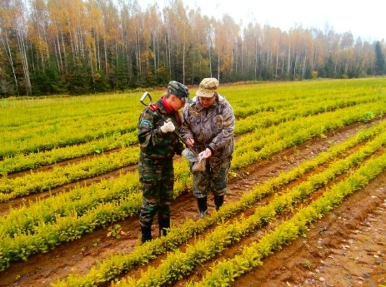
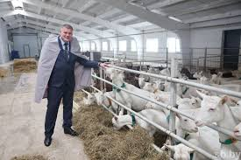
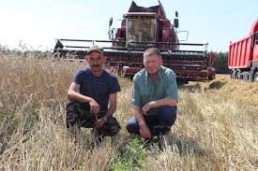
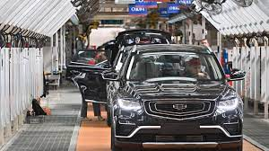
Белорусы — трудолюбивый народ

Slide 6
Медаль «Герой Беларуси»

Slide 7
Герои труда. Герои беларуси

Slide 8
Физкультминутка «земля моя кормилица»

Slide 9
Герой Беларуси Михаил александрович карчмит

Slide 11
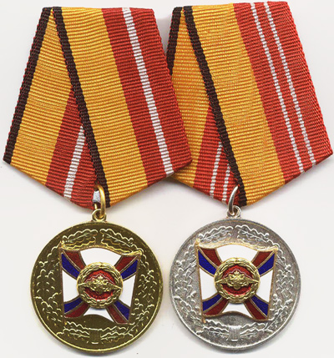
Михаил карчмит
Михаил Карчмит родился в 1949 г. в деревне Радевцы Минской области. С 1967 по 1968 г. работал слесарем на Минском станкостроительном заводе, после чего был призван в армию и служил до 1970 г. в Нижнем Тагиле. Демобилизовался с наградой — медалью «За воинскую доблесть».

Slide 12
Михаил карчмит
После окончания службы пошёл учиться. В 1975 г. окончил Белорусский институт механизации сельского хозяйства по специальности «Инженер-механик». Вернулся в родную деревню. Устроился работать инженером в колхоз «Ленинский путь». Быстро получил повышение и стал главным инженером. В этом колхозе он проработал 5 лет.

Slide 13
Михаил карчмит
В 1980 г. Михаил Александрович становится председателем колхоза «Рассвет» Несвижского района. Эту должность он занимает вплоть до 1988 г. После чего переходит работать председателем в колхоз им. Калинина, который с 1994 г. преобразован в агрокомбинат «Снов».
Под руководством Михаила Александровича агрокомбинат стал гордостью белорусского агропромышленного комплекса, ориентиром перспективного развития национальной аграрной отрасли.

Slide 14
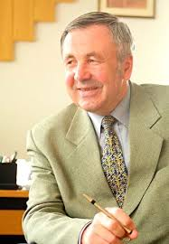
Михаил карчмит (1949–2004)

Slide 15
ГЕРОй Беларуси виталий ильич кремко

Slide 17
Виталий ильич кремко (1941–2009)

Slide 18
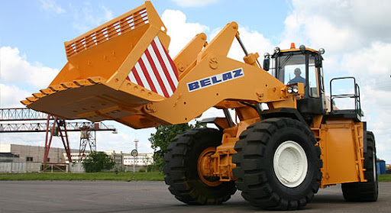
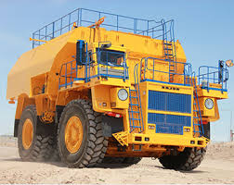
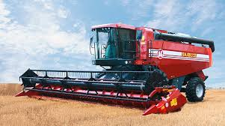
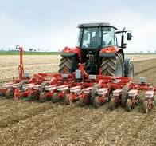

Slide 20
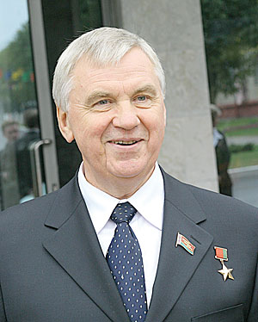
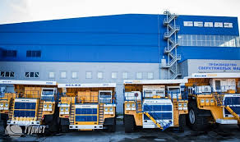
ГЕРОй Беларуси Павел лукьянович мариев

Slide 21
Павел лукьянович мариев (род. В 1934 г.)

